Slide 1

Algorithmique
Chapitre 5 : LeS TESTS
Cours: Algorithmique | Auteur: TUO N. Ismael Maurice

Slide 2

Sommaire
Définitions
Structure et condition d’un test
Exemple de test avec condition
Conditions composées
Exemple de test avec conditions composées
Tests imbriqués
Exemple de test imbriqué
Exercices
Corrections
Cours: Algorithme | Auteur: TUO N. Ismael Maurice

Slide 3
1. Définitions
Supposons qu’on veuille afficher un message « Mot de passe correct » ou « Mot de passe incorrect » selon la saisie de l’utilisateur. On aura comme raisonnement :
  Demander à l’utilisateur de saisir son mot de passe
  Si le mot de passe saisi est identique au mot de passe enregistré alors on affiche « Mot de passe correct »
  Sinon on affiche « Mot de passe incorrect »
La sortie du message dépend ici de la saisie de l’utilisateur, pour afficher le message correct, on effectue un test sur le mot de passe que l’utilisateur aura saisi.
On affiche le message « Mot de passe incorrect », quand le mot de passe saisi par l’utilisateur ne correspond pas au mot de passe enregistré. Cette action est appelée structure alternative.
Un test donne comme résultat une valeur booléenne VRAI ou FAUX.
Il peut arriver par exemple d’avoir des tests à l’intérieur d’un test exemple:
  Si le mot de passe de l’utilisateur est correct alors, si l’utilisateur est administrateur, afficher « Bonjour Administrateur » sinon afficher « Bonjour utilisateur »
  Sinon, si le mot de passe est inférieur à 8 caractères, afficher « Mot de passe court » sinon afficher « Mot de passe incorrect »
Cours: Algorithme | Auteur: TUO N. Ismael Maurice

Slide 4
2. Structure et condition d’un test
Un test n’a que deux structures possibles la première qui est une structure sans alternative et l’autre avec alternative.
Pour le test sans alternative, on exécute juste une instruction lorsque le test est vrai. Par exemple dans le cas du mot de passe on aurait comme test sans alternative :
  Demander à l’utilisateur de saisir son mot de passe
  Si le mot de passe saisi est identique au mot de passe enregistré, afficher « Mot de passe correct »
Dans l’exemple précédent on a aucune alternative lorsque l’utilisateur saisit un mot de passe incorrect, on a aucune instruction à exécuter.
Pour le test avec alternative, on exécute une instruction lorsque le test est vrai ou lorsqu’il est faux. Pour le mot de passe on aura :
  Demander à l’utilisateur de saisir son mot de passe
  Si le mot de passe saisi est identique au mot de passe enregistré afficher « Mot de passe correct »
  Sinon afficher « Mot de passe incorrect »
Avec le test avec alternative, on affiche un message quelque soit la saisie de l’utilisateur contrairement au test sans alternative où un message est affiché uniquement en cas de mot de passe correct.
Il peut arriver des fois d’avoir dans un test un autre test, on parle de test imbriqué.
Cours: Algorithme | Auteur: TUO N. Ismael Maurice

Slide 5
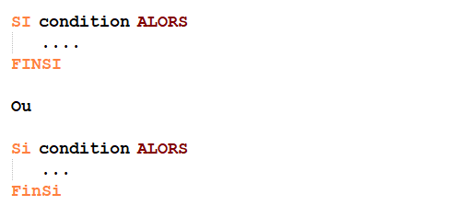
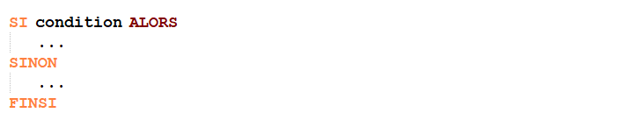
2. Structure et condition d’un test
Un test permet de vérifier si une condition est oui ou non réalisée, une condition est en fait une comparaison.
Prenons l’exemple du mot de passe, l’ordinateur est déverrouillé si et seulement si la condition mot de passe saisie est identique au mot de passe enregistré.
Une condition est une comparaison renvoyant un résultat booléen VRAI ou FAUX.
En pseudo code pour faire un test sans alternative, nous utiliserons l’instruction suivante :
Pour un test avec alternative, nous utiliserons l’instruction suivante :
Cours: Algorithme | Auteur: TUO N. Ismael Maurice

Slide 6
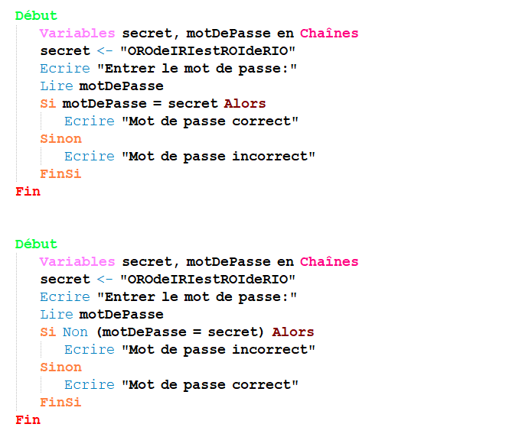
3. Exemple de test avec condition
Soit un ordinateur dont le mot de passe est « OROdeIRIestROIdeRIO », écrire un algorithme qui demande le mot de passe à l’utilisateur. Si le mot de passe saisi est différent du mot de passe enregistré, afficher « Mot de passe incorrect » sinon afficher « Mot de passe correct »
Cours: Algorithme | Auteur: TUO N. Ismael Maurice

Slide 7
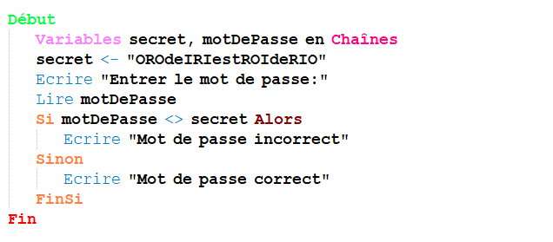
4. Conditions composées
La condition d’un test comme vue précédemment peut être constituée d’opérateurs logiques.
Une condition étant un expression qui renvoie soit VRAI ou FAUX, on peut retrouver des conditions comme :
  (A = B) OU (B = C)
  (A > B) ET (B < C)
  (A < B) XOR (B < C)
Il peut arriver dans un algorithme qu’on ait besoin de faire un test booléen différent de, dans ce cas on utilisera pour ce cours le symbole <> pour vérifier si une valeur est différente d’une autre.
  Par exemple Non(2 = 5) peut s’écrire 2 <> 5 et cela revient au même résultat VRAI.
  Dans le cas du mot de passe, on pouvait utiliser la condition secret <> motDePasse, cela aurait donné l’algorithme suivant :
Cours: Algorithme | Auteur: TUO N. Ismael Maurice

Slide 8
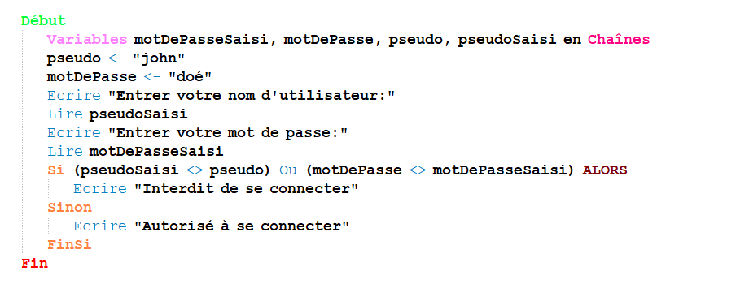
5. Exemple de test avec conditions composées
Soit un ordinateur dont le mot de passe est « doé » et le nom d’utilisateur est « john », un utilisateur peut se connecter s’il entre le bon mot de passe et le bon nom d’utilisateur. Si les informations entrées sont correctes, afficher « Autorisé à se connecter » sinon afficher « Interdit de se connecter ».
Cours: Algorithme | Auteur: TUO N. Ismael Maurice

Slide 9
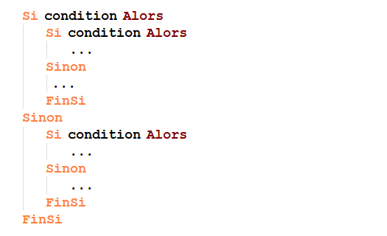
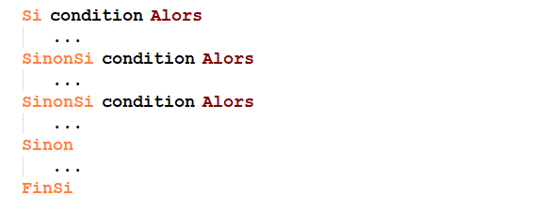
6. Tests imbriqués
Un test imbriqué est un test qui en contient un autre, c’est une suite de tests.
Nous avons deux méthodes pour effectuer des tests imbriqués. En pseudo code nous utiliserons cette notation :
Avec les imbrications, il faut être très rigoureux dans l’indentation du code pour qu’il soit lisible. Une condition « Si » doit toujours se terminer par un « FinSi ». Il doit y avoir autant de « FinSi » que de « Si ».
Cours: Algorithme | Auteur: TUO N. Ismael Maurice

Slide 10
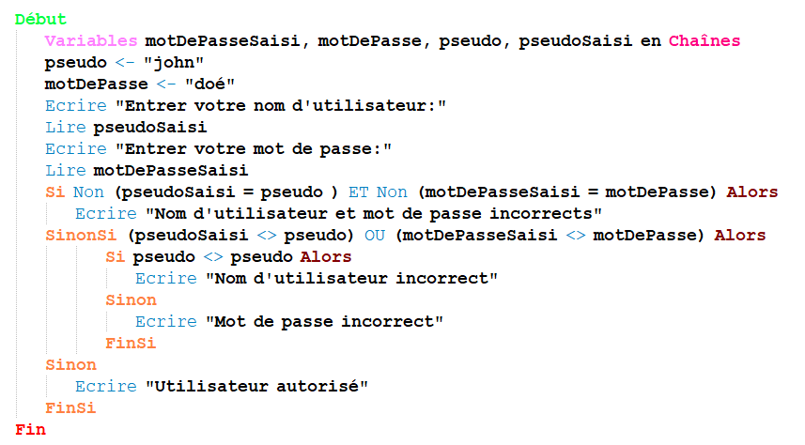
7. Exemple de test imbriqué
Soit un ordinateur dont le mot de passe est « doé » et le nom d’utilisateur est « john », demander à l’utilisateur son nom d’utilisateur et après son mot de passe. Si le nom d’utilisateur et le mot de passe sont incorrects, afficher « Nom d’utilisateur et mot de passe incorrects », sinon si c’est uniquement le mot de passe, afficher « Mot de passe incorrect », sinon si c’est uniquement le nom d’utilisateur afficher « Nom d’utilisateur incorrect ». Sinon si les identifiants sont corrects afficher « Utilisateur autorisé ».
Cours: Algorithme | Auteur: TUO N. Ismael Maurice

Slide 11
8. Exercices
Exercice 1
Ecrire un algorithme qui demande un nombre à l’utilisateur, et l’informe ensuite si ce nombre est positif ou négatif. On prendra en compte le cas où le nombre est nul.
Exercice 2
Ecrire un algorithme qui demande deux nombres à l’utilisateur et l’informe ensuite si leur produit est négatif ou positif ou nul.
Exercice 3
Ecrire un algorithme qui demande trois nombres à l’utilisateur et l’informe ensuite s’ils sont rangés ou non en ordre croissant.
Exercice 4
Ecrire un algorithme qui demande l’âge d’un enfant à l’utilisateur. Ensuite, il l’informe de sa catégorie: « Poussin » de 6 à 7 ans, « Pupille » de 8 à 9 ans, « Minime » de 10 à 11 ans et « Cadet » après 12 ans.
Cours: Algorithme | Auteur: TUO N. Ismael Maurice

Slide 12
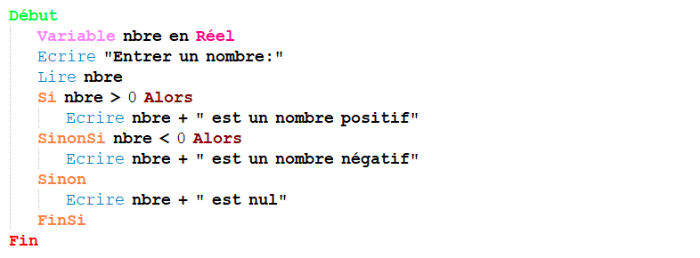
9. Corrections
Exercice 1
Ecrire un algorithme qui demande un nombre à l’utilisateur, et l’informe ensuite si ce nombre est positif ou négatif. On prendra en compte le cas où le nombre est nul.
Cours: Algorithme | Auteur: TUO N. Ismael Maurice

Slide 13
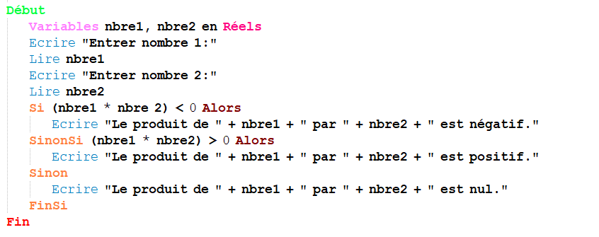
9. Corrections
Exercice 2
Ecrire un algorithme qui demande deux nombres à l’utilisateur et l’informe ensuite si leur produit est négatif ou positif ou nul.
Cours: Algorithme | Auteur: TUO N. Ismael Maurice

Slide 14
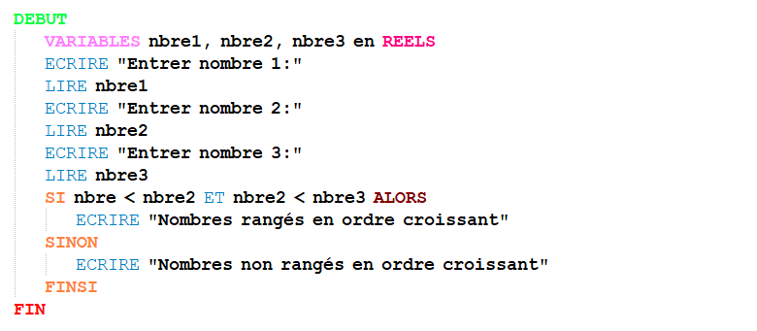
9. Corrections
Exercice 3
Ecrire un algorithme qui demande trois nombres à l’utilisateur et l’informe ensuite s’ils sont rangés ou non en ordre croissant.
Cours: Algorithme | Auteur: TUO N. Ismael Maurice

Slide 15
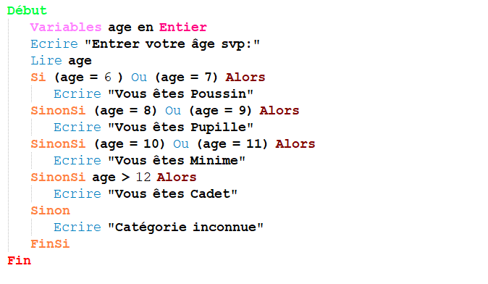
9. Corrections
Exercice 4
Ecrire un algorithme qui demande l’âge d’un enfant à l’utilisateur. Ensuite, il l’informe de sa catégorie: « Poussin » de 6 à 7 ans, « Pupille » de 8 à 9 ans, « Minime » de 10 à 11 ans et « Cadet » après 12 ans.
Cours: Algorithme | Auteur: TUO N. Ismael Maurice

Slide 16
« Il est assez difficile de trouver une erreur dans son code quand on la cherche. C’est encore bien plus dur quand on est convaincu que le code est juste. » Steve McConnell
Citations
« Il n’existe pas, et il n’existera jamais, de langage dans lequel il soit un tant soit peu difficile d’écrire de mauvais programmes. » Anonyme
« Si le débogage est l’art d’enlever les bogues, alors la programmation doit être l’art de les créer. » Anonyme
Cours: Algorithmique | Auteur: TUO N. Ismael Maurice

